Slide 1
IMMAGINI PER L’ESAME DI STORIA DELL’ARTE CINESE
MAGISTRALE a.a. 2022-2023
prof. MARCO MECCARELLI
Università di Macerata

Slide 2
ATTENZIONE
IL MATERIALE DIDATTICO È SIA PER I FREQUENTANTI SIA PER I NON-FREQUENTANTI
SI TRATTA DELLA RACCOLTA DELLE PRINCIPALI IMMAGINI, CARTINE E GRAFICI ANALIZZATI DURANTE IL CORSO, CHE COSTITUISCONO ARGOMENTO D’ESAME.
È PERMESSA LA RIPRODUZIONE PRIVATA AI FINI DIDATTICI, EFFETTUATA DA UNA PERSONA FISICA PER USO ESCLUSIVAMENTE PERSONALE PER LO STUDIO DELL’ESAME DI STORIA DELL’ARTE CINESE, SENZA SCOPO DI LUCRO E SENZA FINI DIRETTAMENTE O INDIRETTAMENTE COMMERCIALI, NEL RISPETTO DELLE MISURE TECNOLOGICHE POSTE A TUTELA DELL’OPERA DAL LEGITTIMO TITOLARE DEI DIRITTI DI SFRUTTAMENTO.

Slide 3
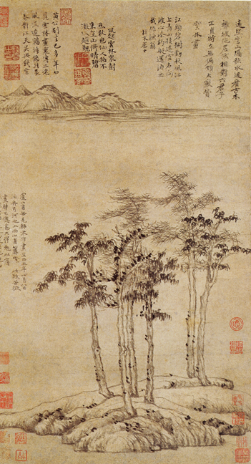
NI ZAN (1301-1374), SEI GENTILUOMINI, 1345, INCHIOSTRO SU CARTA, ROTOLO VERTICALE, PERIODO YUAN, MUSEO DI SHANGHAI.

Slide 4
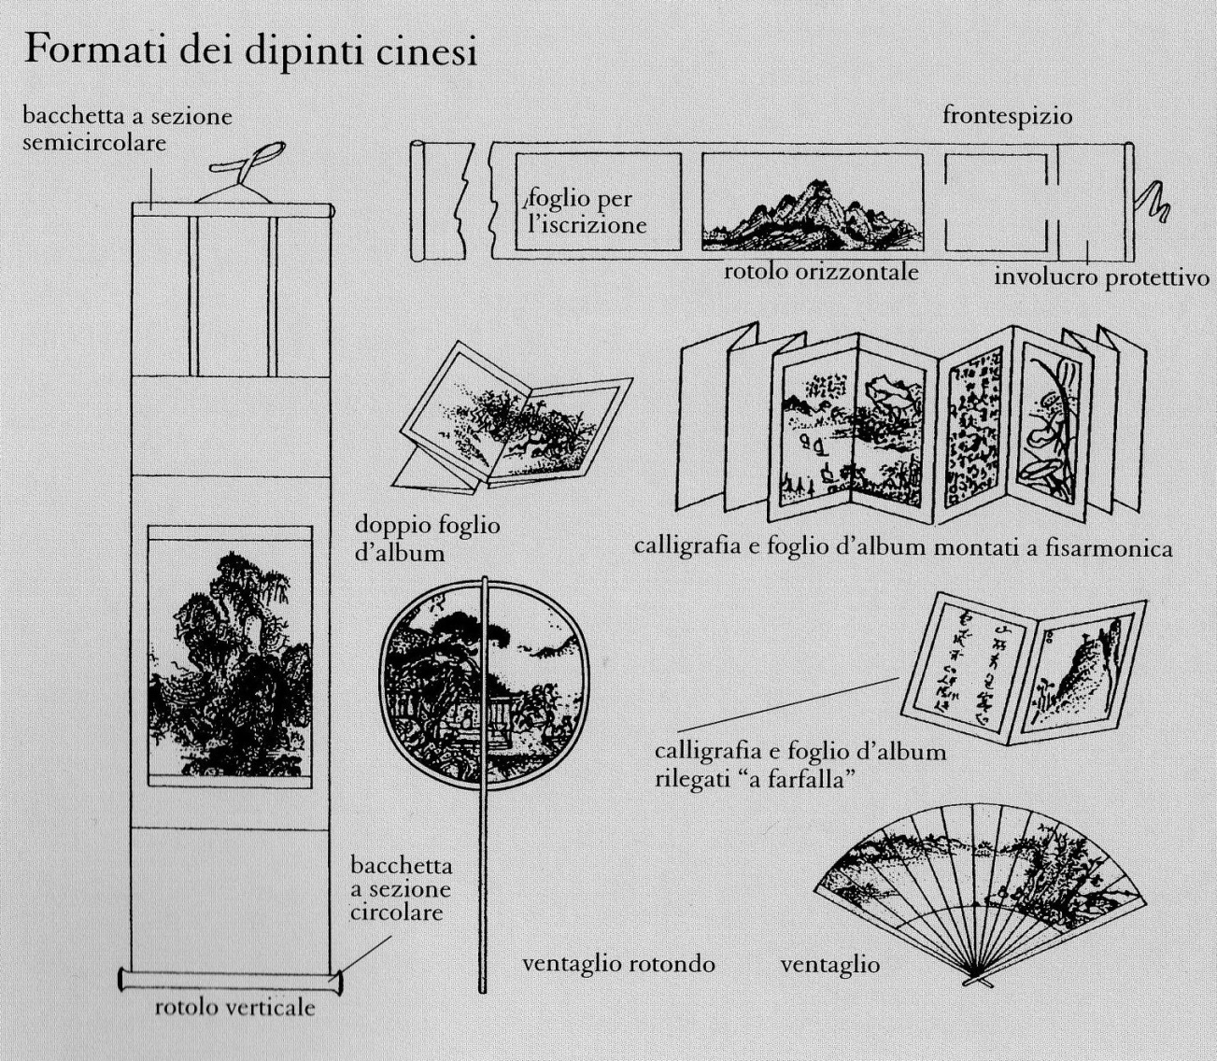

Slide 5
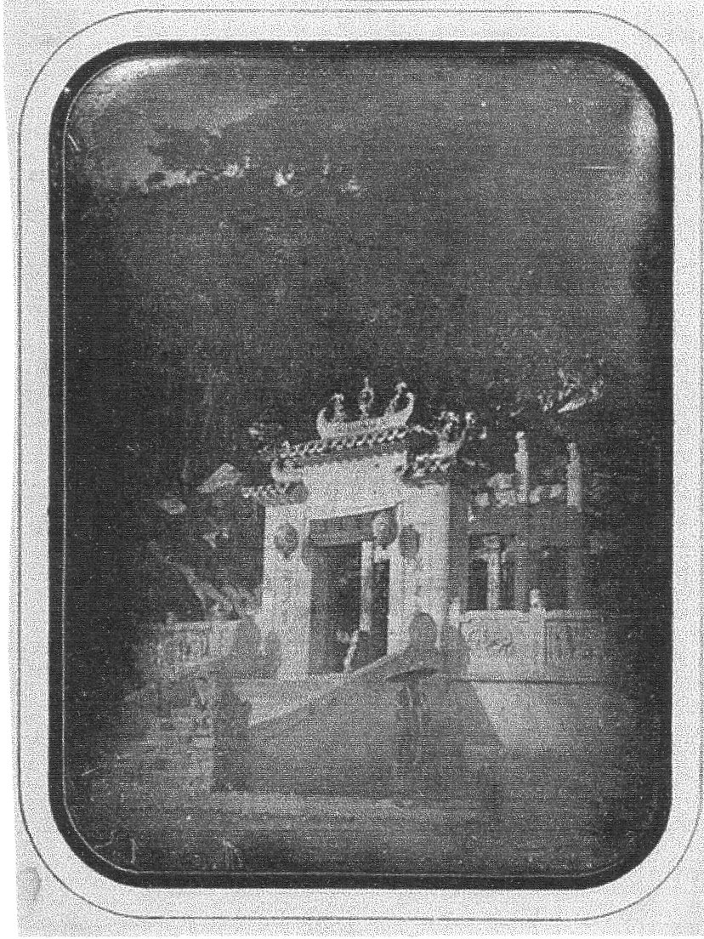
37 dagherrotipi del 1844
L'occhio enciclopedico e vedutista
«Mi sono munito di un dagherrotipo e il bonzo mi ha permesso di posarlo sull’altare per prendere l’interno della porta principale, ornata di colonne tortili in granito scolpito. La facciata è coperta di caratteri cinesi cesellati nel granito, la pittura si sposa con successo con la scultura e il tutto ricorda il genere di decorazioni in uso presso gli Egiziani, dove la maggior parte delle tende conservano ancora all’interno i colori che ricoprivano i geroglifici incisi nella pietra»
Jules Itier, « La porte de la Grande Pagode de la ville chinoise », Macao, Musee Francais de la Photographie, Parigi

Slide 6
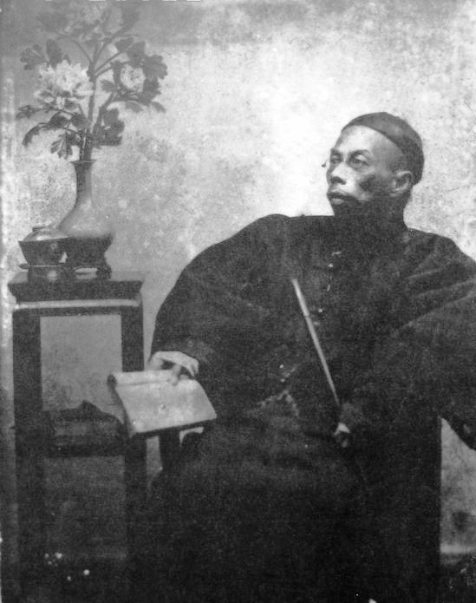
1840 circa
Autore del: Geshu Bu 格术补 e Sheying zhi Qiji 摄影之器
Zou Boqi 鄒伯奇, Autoritratto, 1850 circa, probabilmente ambrotipo su vetro

Slide 7
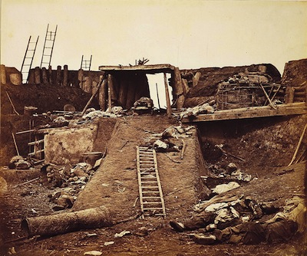
Il fotogiornalismo di guerra
Felice Beato, Interno della fortezza Taku, 21 agosto 1860, presso Tianjin, stampa con albumina
dott. David Field Rennie, presente alla spedizione:
«Attraversai i bastioni sul lato occidentale. Erano disseminati di morti - nell’angolo nord-occidentale ce n’erano tredici in un solo gruppo intorno a un cannone. Il signor Beato era lì tutto eccitato; definiva “bello” quel gruppo di cadaveri..»
SI PRESENTANO SOLAMENTE MORTI CINESI

Slide 8
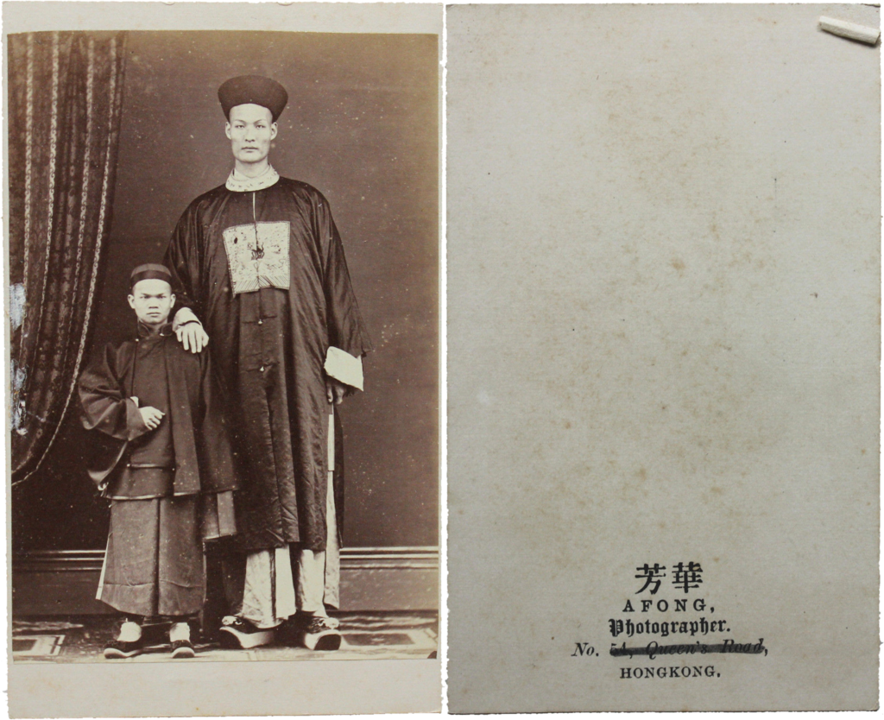
RITRATTI
Lai Afang 赖阿芳
«Voi stranieri desiderate sempre essere fotografati di fronte o di profilo. Non è così con i nostri intellettuali; essi devono guardare dritto nella camera, per mostrare ai loro amici distanti che hanno due occhi e due orecchie. Non desiderano avere ombre intorno ai loro volti, perché, come vedi, le ombre non fanno parte del viso….quindi non dovrebbero esserci. La camera, come vedi , è imperfetta… non riconosce le nostre leggi dell’arte»

Slide 9
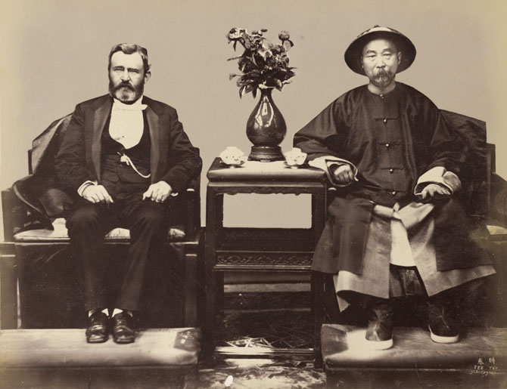
Liang Shitai 梁时泰, Ulysses S. Grant e Li Hongzhang, Tianjin 1879
Studio a Hong Kong, Shanghai e Tianjin

Slide 10
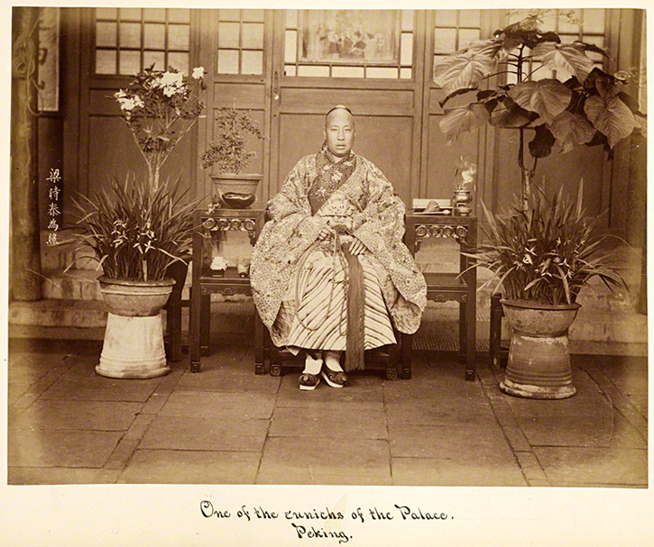
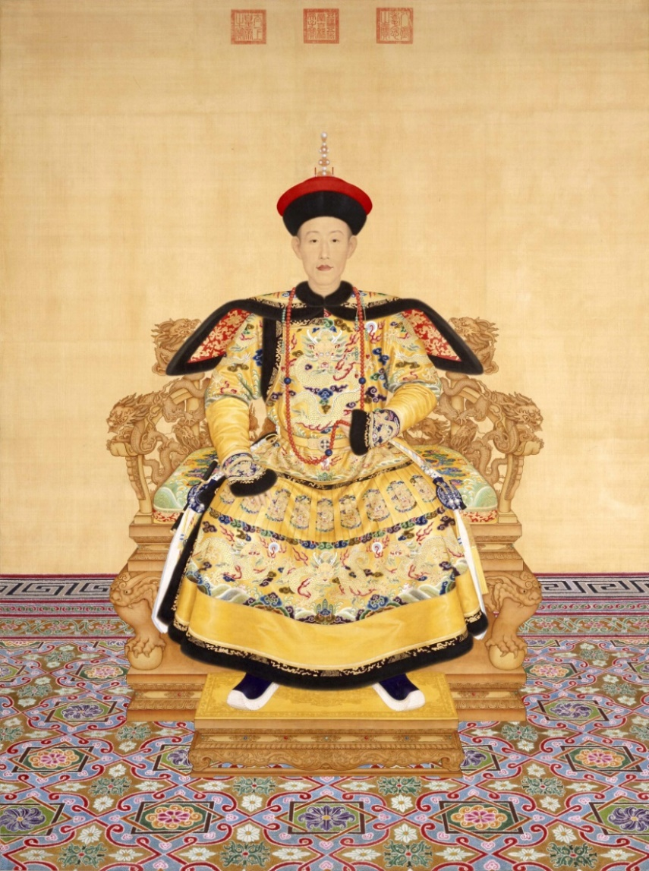
Liang Shitai, Uno degli unichi di Palazzo,
Giuseppe Castiglione,
Ritratto dell’imperatore Qianlong, XVIII sec. colori su seta

Slide 11
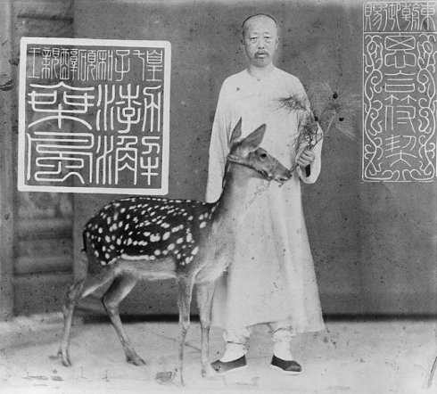
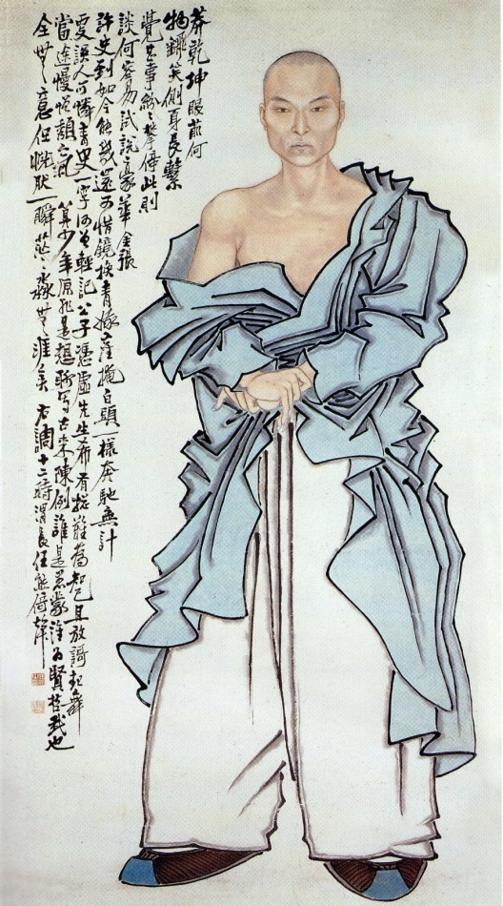
REN XIONG (1823-1857), AUTORITRATTO, ca. 1856, ‘SCUOLA DI SHANGHAI’, ROTOLO VERTICALE, INCHIOSTRO E COLORI SU CARTA, MUSEO DI PALAZZO, PECHINO
LIANG SHITAI (attivo 1870-1890 circa), SETTIMO PRINCIPE E UN CERBIATTO, SIGILLO IMPERIALE, RITRATTO DI CHUN XIAN, FOTOGRAFIA, FINE QING, 1886-1888

Slide 14
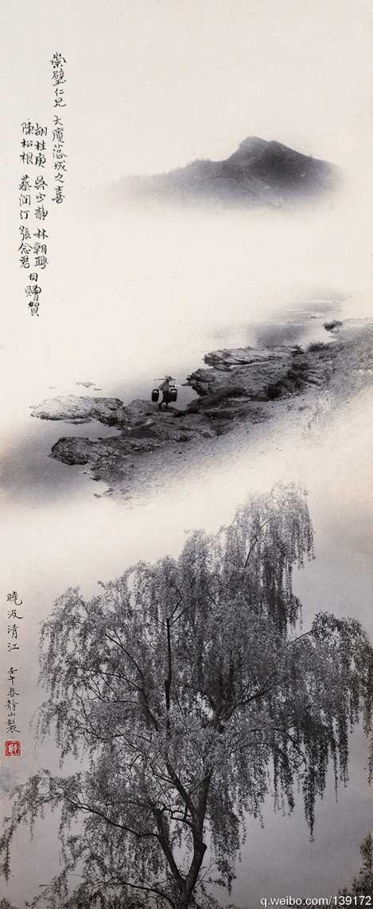
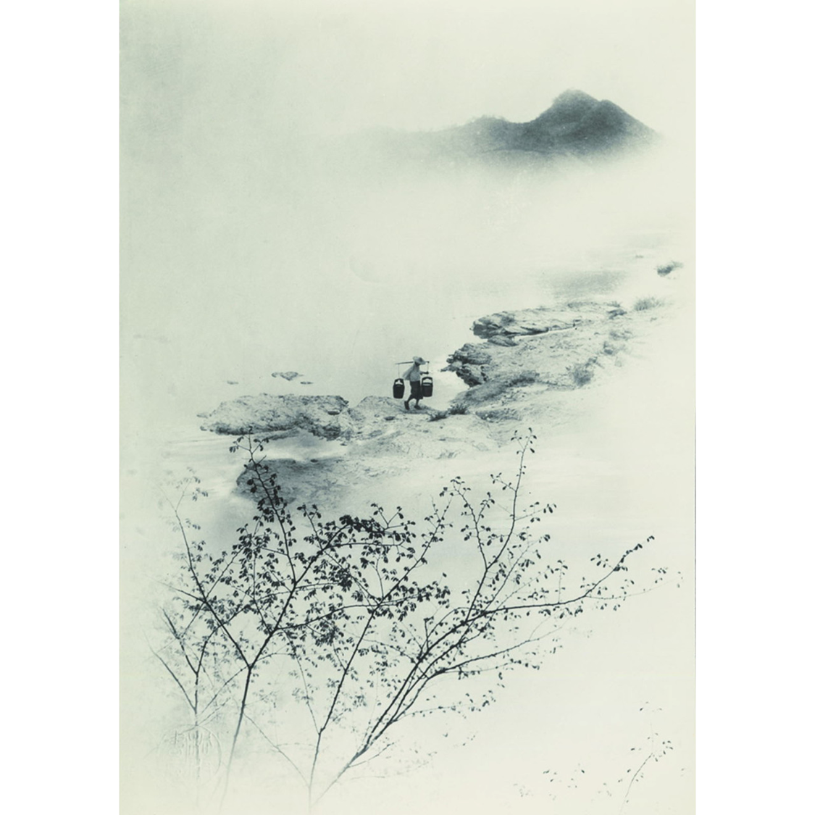
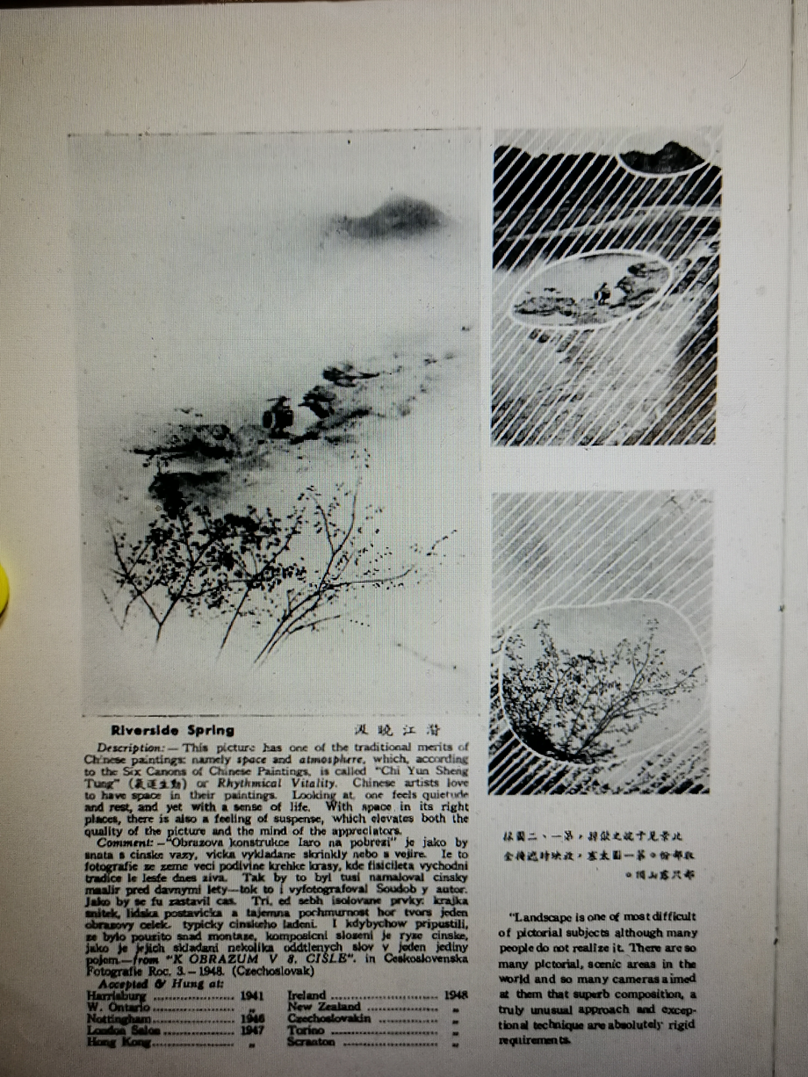
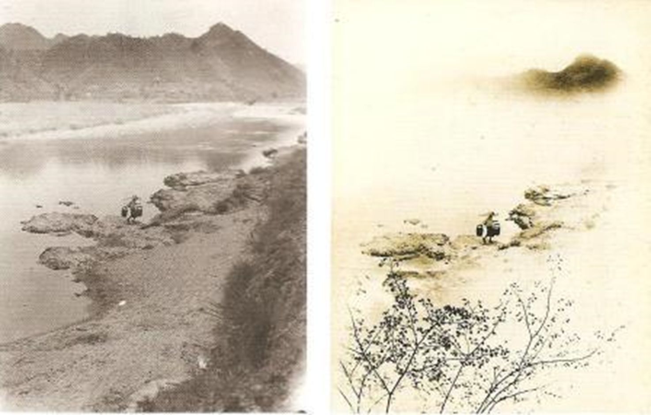
Lang Jinshan (Long Chin-san) 郎静山, 1934-1942, huayi sheying 画意摄影

Slide 15
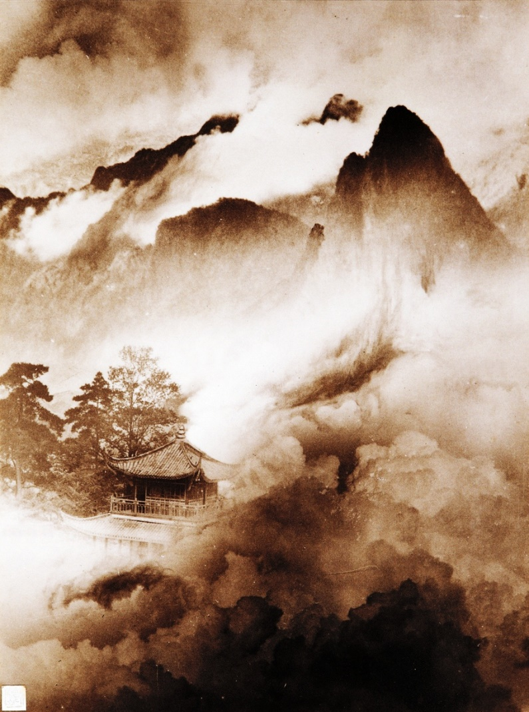
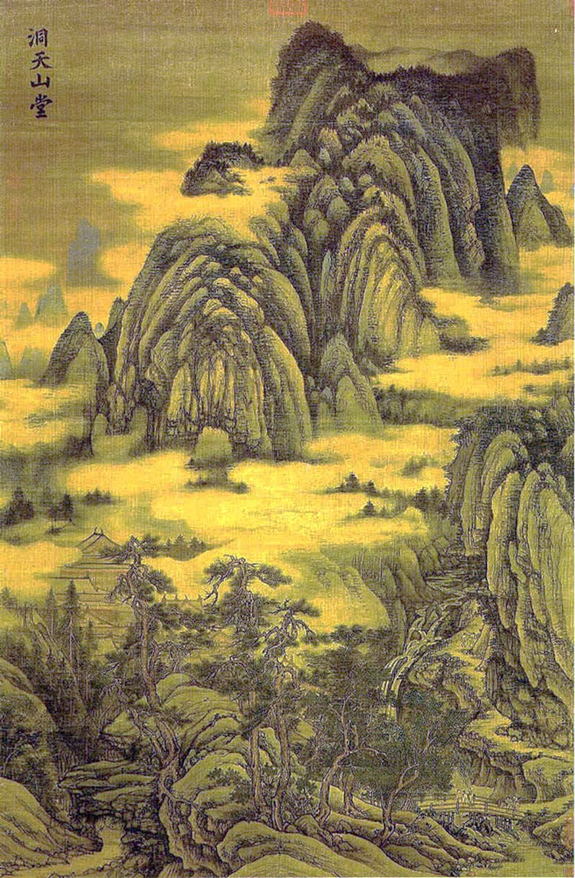
Padiglione tra le montagne degli immortali,
1955
Dong Yuan
Padiglione sulla montagna degli immortali,
X secolo

Slide 20
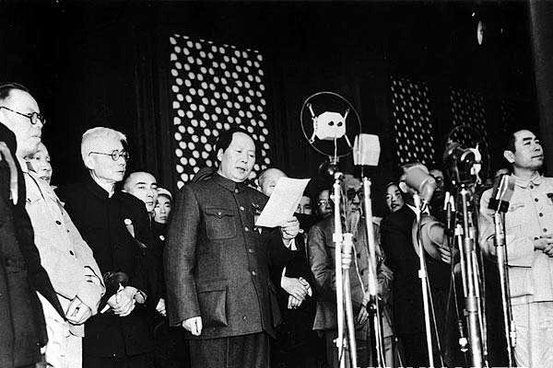
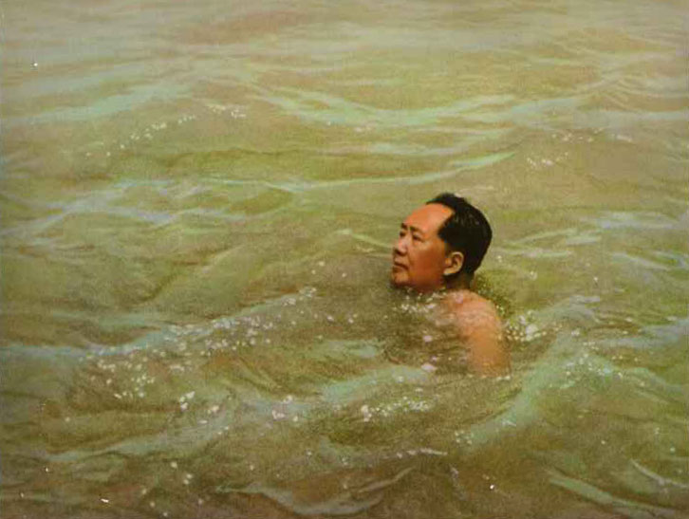
Hou Bo: “1 Ottobre del 1949”, Mao proclama la fondazione della Repubblica Popolare Cinese
Hou Bo: “Mao Zedong nel fiume Yangzi”,1955

Slide 21
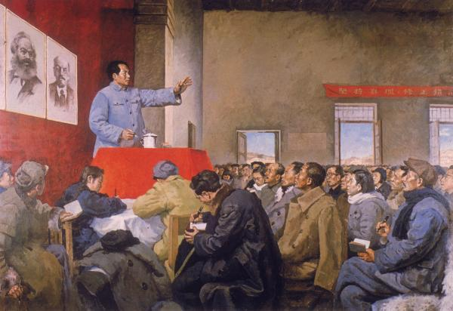
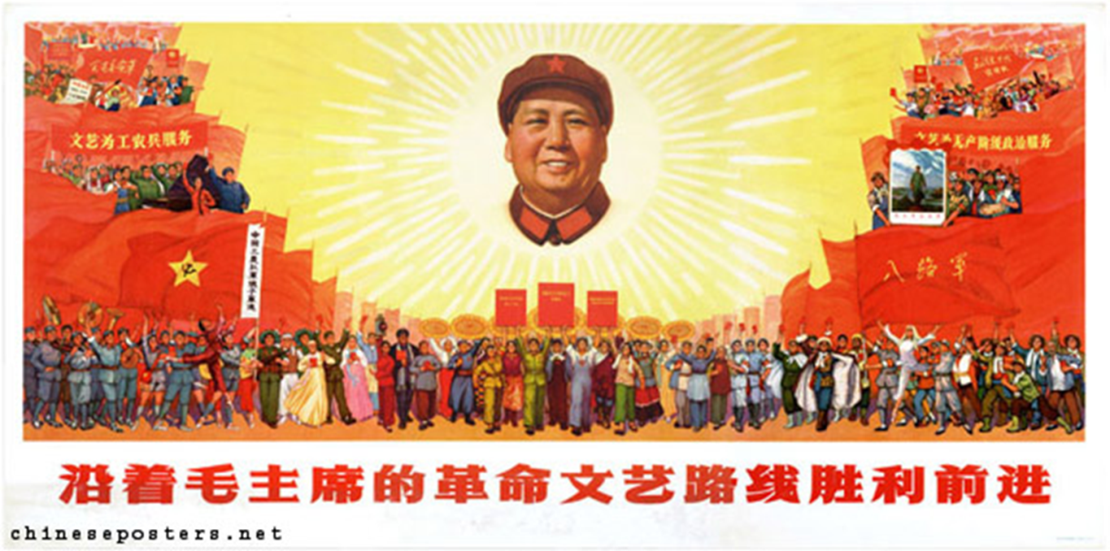
LUO GONGLIU (1916-2004), MAO ZEDONG PROCLAMA LA RETTIFICAZIONE A YAN’AN, 1951, OLIO SU TELA, REALISMO SOCIALISTA, MUSEO DELLA RIVOLUZIONE CINESE, PECHINO
POSTER DI PROPAGANDA: «Vittoriosamente in anticipo mentre si segue la linea rivoluzionaria nella letteratura e nelle arti, del presidente Mao», STAMPA A COLORI, RIVOLUZIONE CULTURALE, 1968.

Slide 22
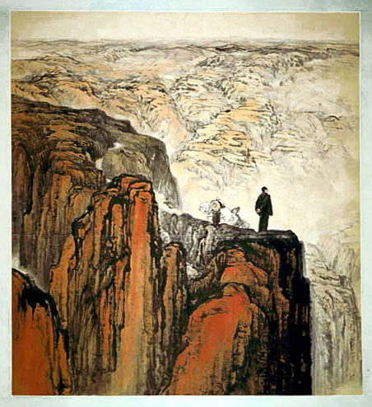
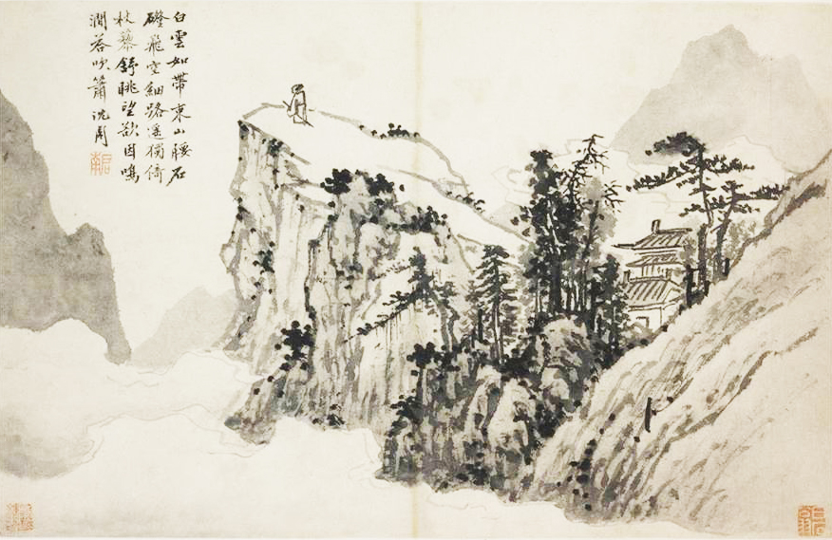
«vedo ovunque colline color cremisi»
Shen Zhou, Poeta sulla montagna,1500 circa, inchiostro su carta, Museo Nazionale di Palazzo, Taipei
Shi Lu, Combattendo verso il nord dello Shaanxi, 1959, inchiostro e colori su carta, Museo della Rivoluzione Cinese

Slide 23
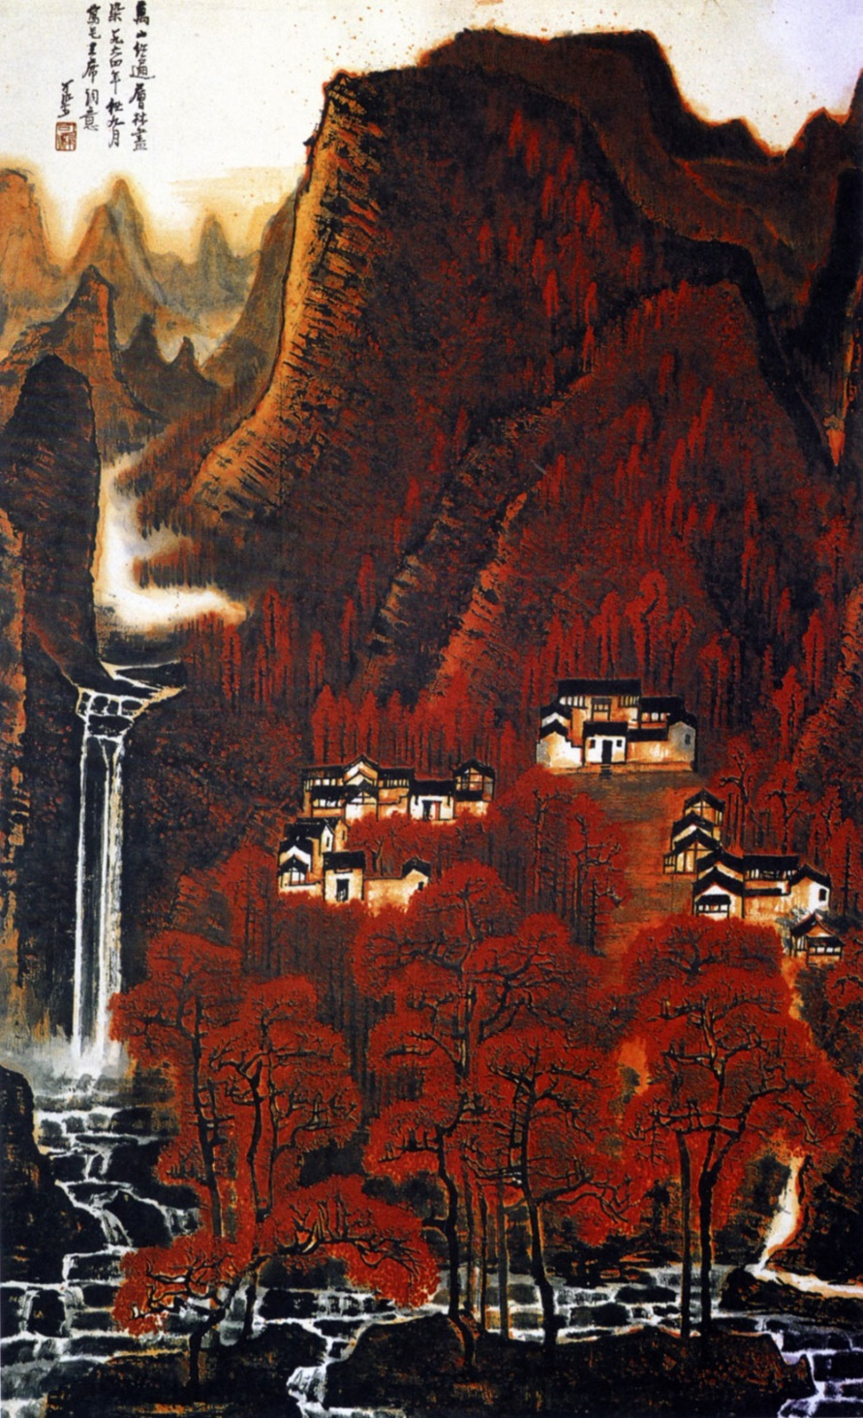
«vedo ovunque colline color cremisi»
Li Keran, 10,000 colline cremisi, 1973, inchiostro e colori su carta, Galleria Nazionale, Pechin

Slide 24
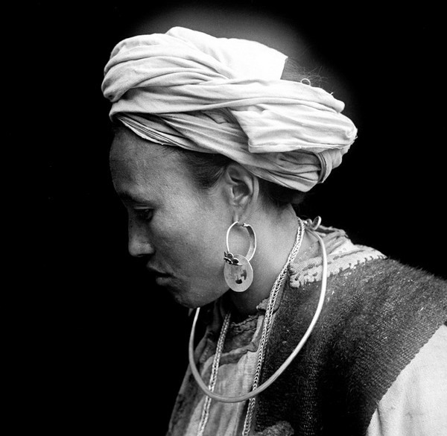
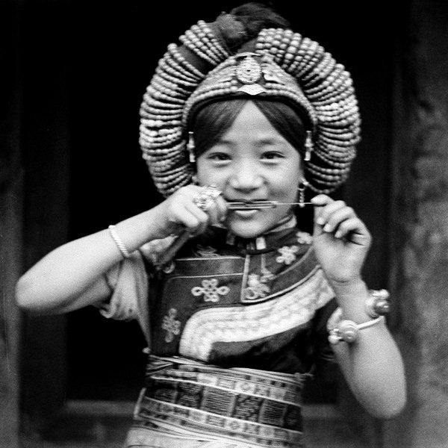
Fotografia etnografica
Zhuang Xueben,
1934

Slide 25
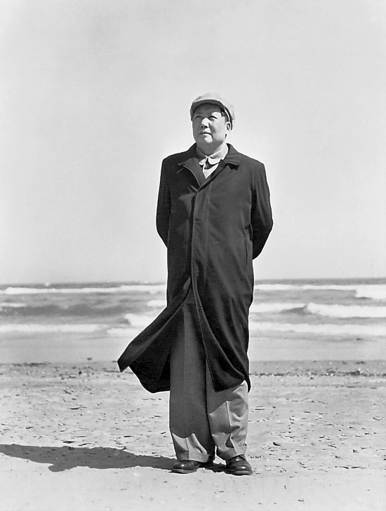
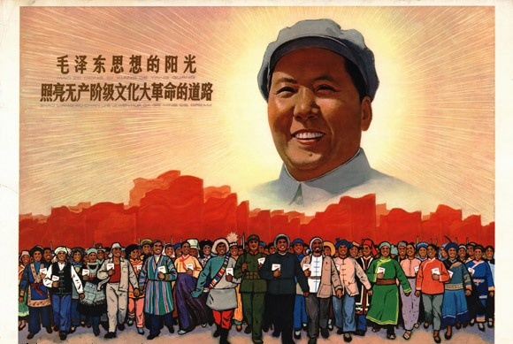
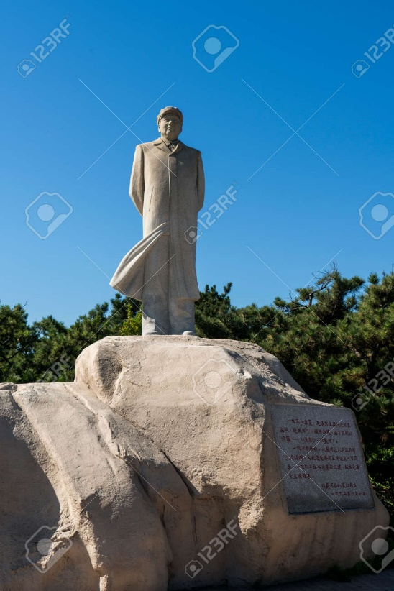
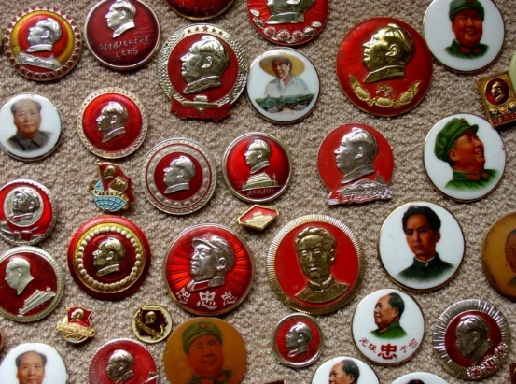
Hou Bo: “Il compagno Mao Zedong presso Beidahe”, 1954,

Slide 26
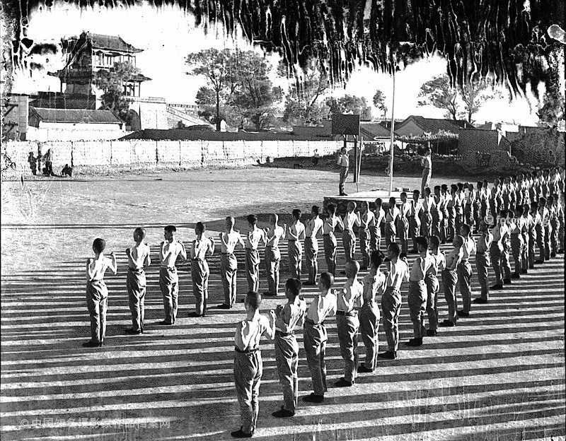

Sun Mingjing 孙明经: pifu kang ricao 皮肤抗日操 Esercizio anti-giapponese: Allenamento della pelle contro il sole (Sol Levante)”, 1937,

Slide 27
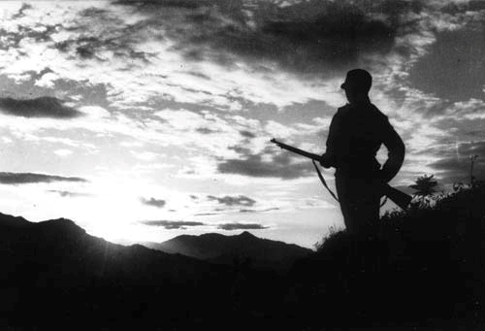
Sha Fei: “Sentinella dell’ottava armata a Heshan”,

Slide 28
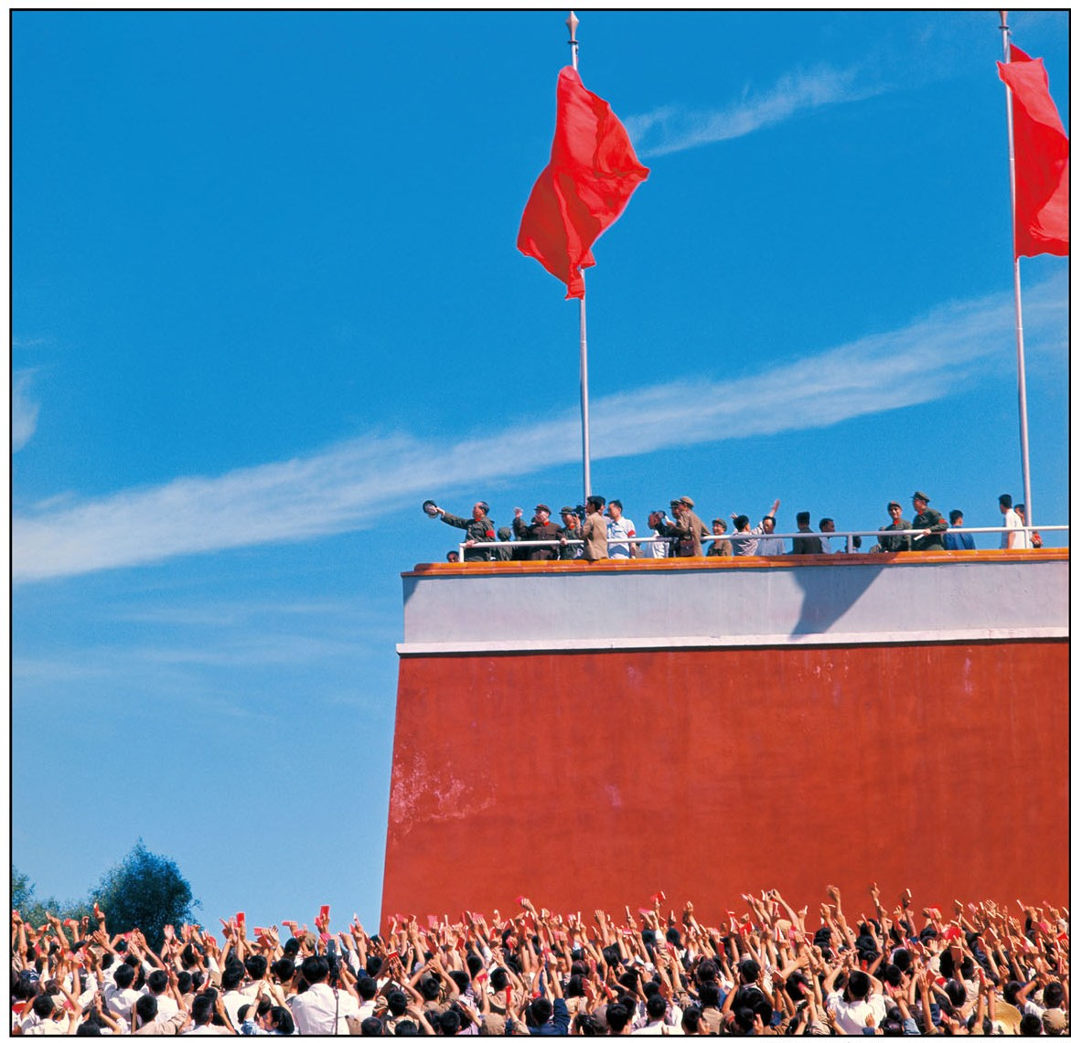
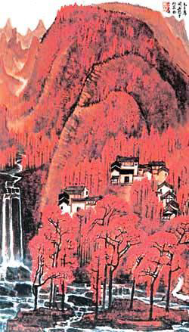
Weng Naiqiang: “Il primo incontro di Mao Zedong a piazza Tiananmen con le Guardie Rosse”, 16 agosto 1966,
Li Keran: “10000 colline cremisi”, 1973. inchiostro e colori su carta, Galleria Nazionale Pechino

Slide 29
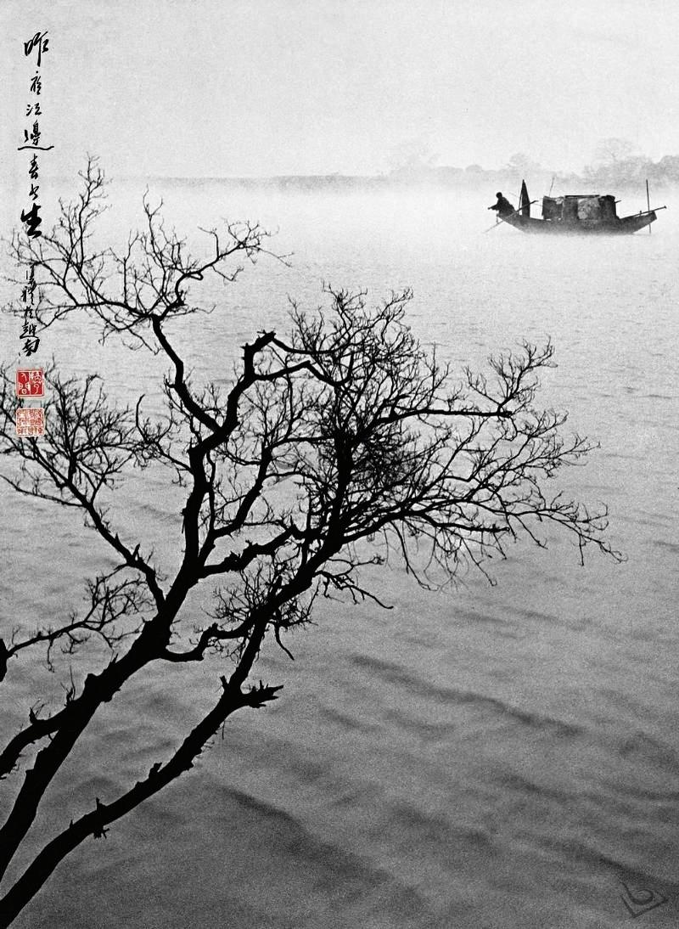
Chen Fuli: “Ieri notte sul fiume di primavera”, 1953

Slide 30
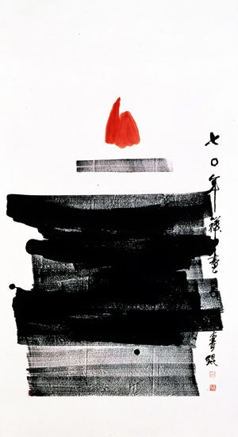
HONG KONG:
Lü Shoukun (1919–1975), Zen Painting

Slide 31
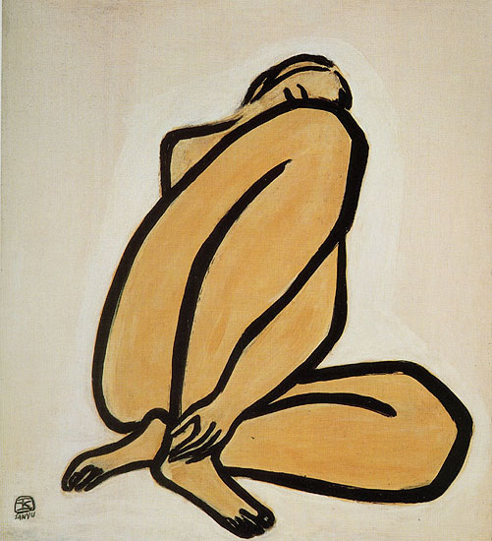
Sanyu o Chang Yu
常玉 (1901 – 1966)
Nudo, 1950-1960 circa, olio su masonite, Lin & Keng Gallery, Taipei

Slide 32
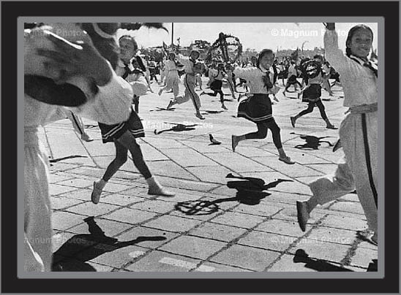
Henri Cartier Bresson, Salto, 1959, da “L’art sans d’Henri Cartier Bresson”,

Slide 33
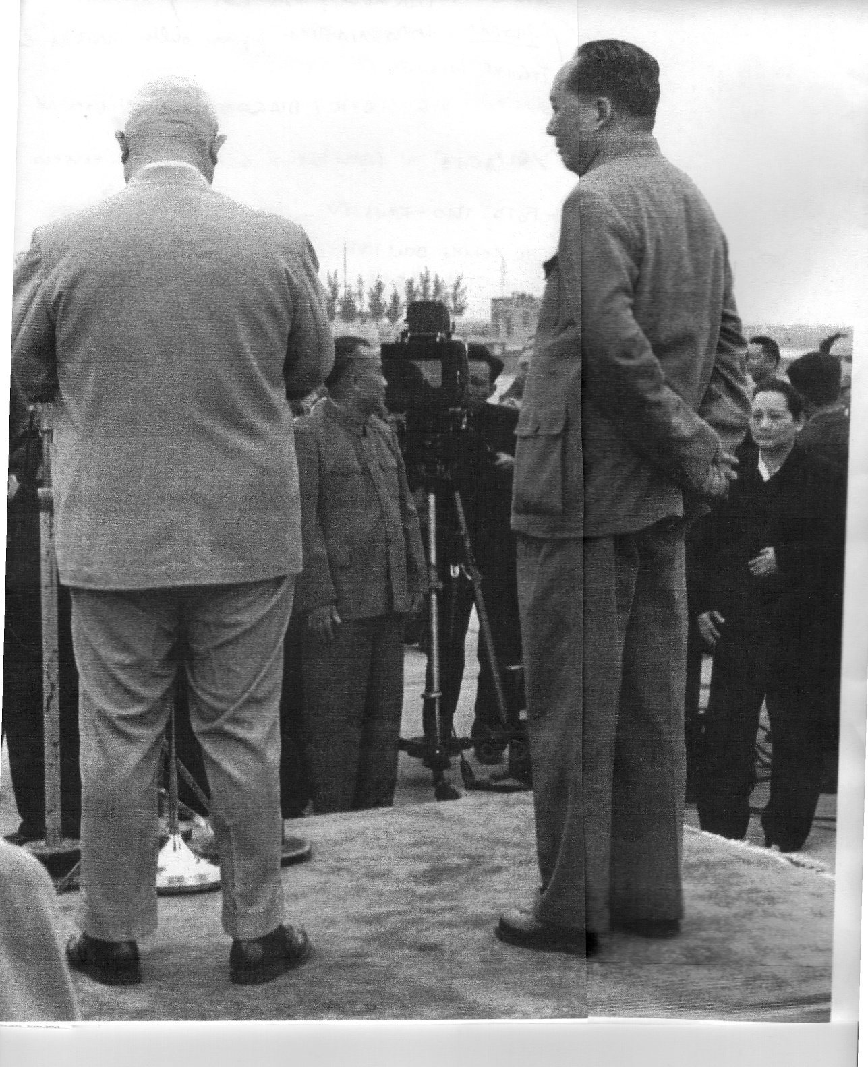
Caio Garrubba, “Krushev e Mao Zedong”, 1959, immagine tratta da “I cinesi”, collezione Garrubba

Slide 34
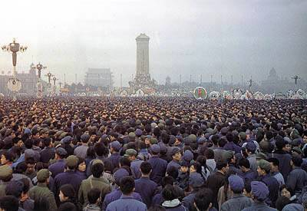
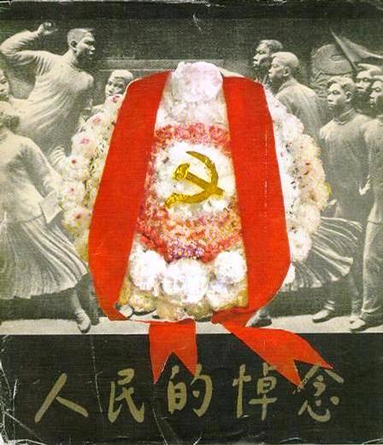
Aprile 1976
Copertina del volume Renmin de daonian 人民的悼念 Lutto del Popolo, 1979

Slide 35
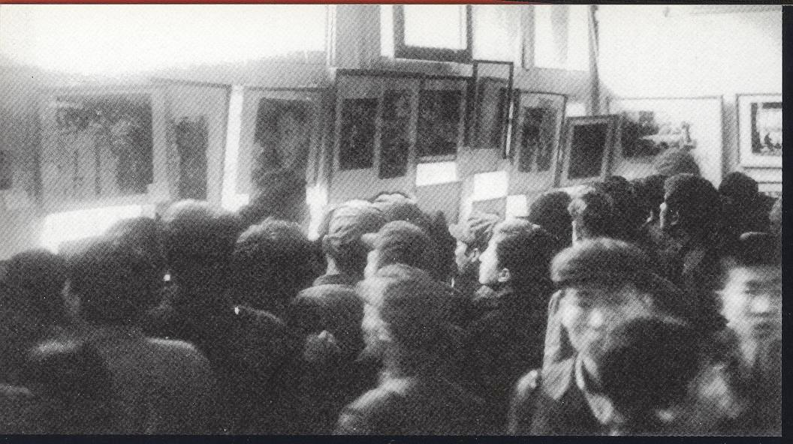
Inaugurazione della mostra “Natura, Società, Uomo”,
1 aprile 1979

Slide 36
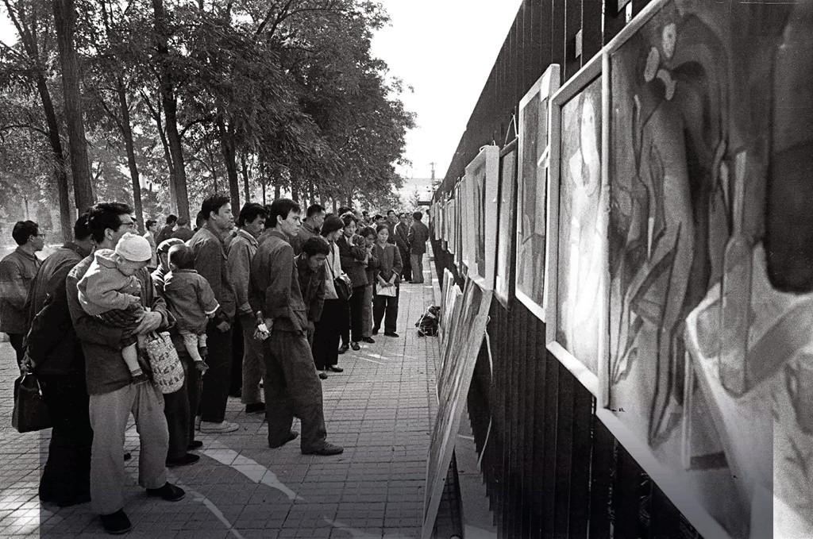
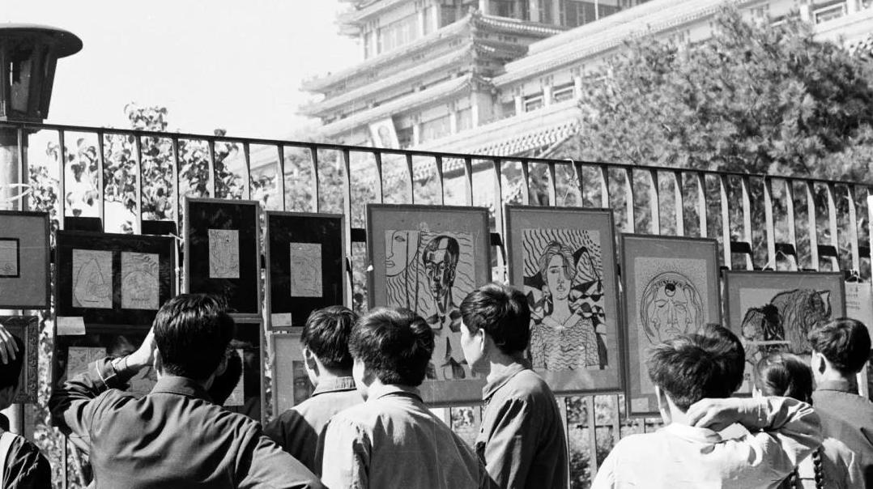
Stars Group (xingxing huahui 星星画会)
1979

Slide 37
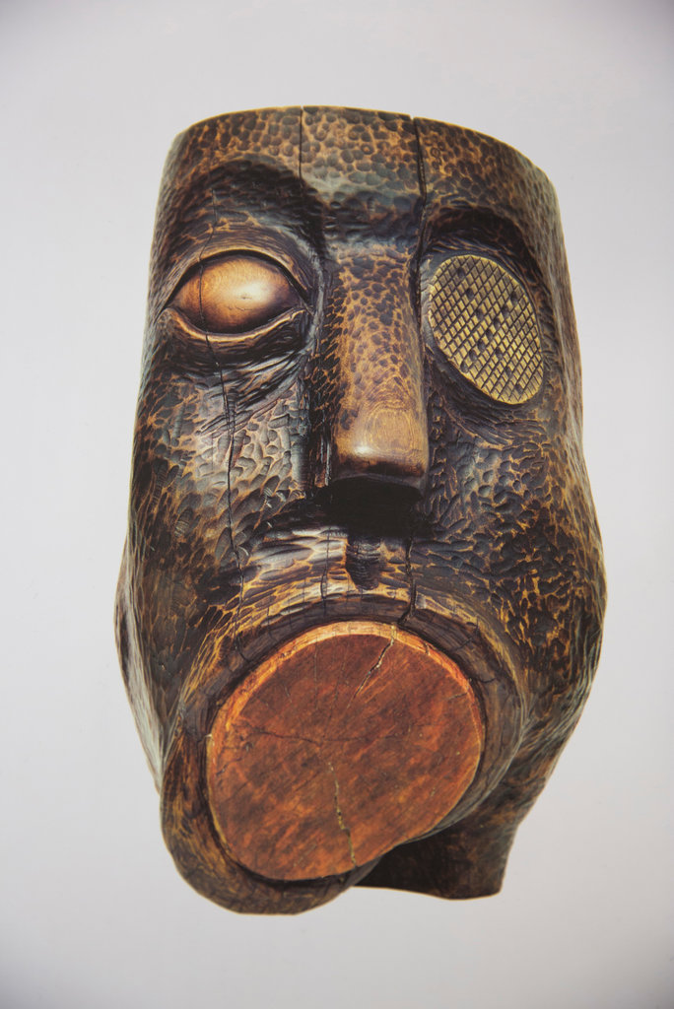
Wang Keping, silenzio, 1978, legno

Slide 38
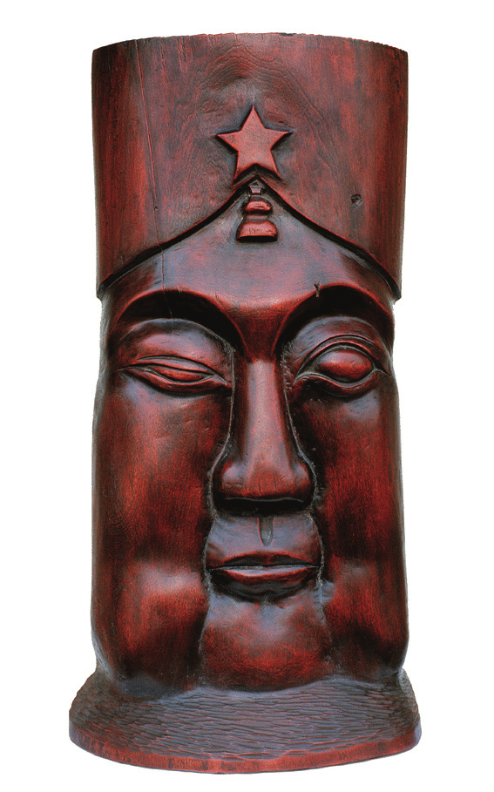
Wang Keping, Idolo, 1979

Slide 39
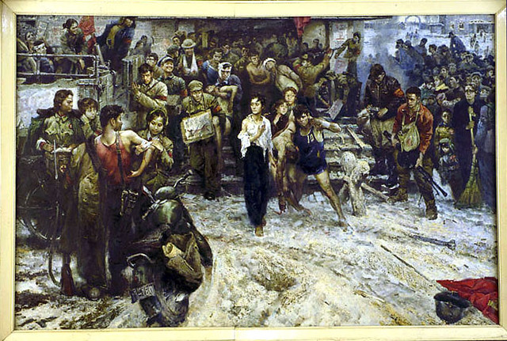
Scar Painting : Chen Conglin (n.1954), Nevicata su un certo giorno di un certo mese del 1968 (1968 nian x yue x ri xue, 年 X 月 X 日,雪)

Slide 40
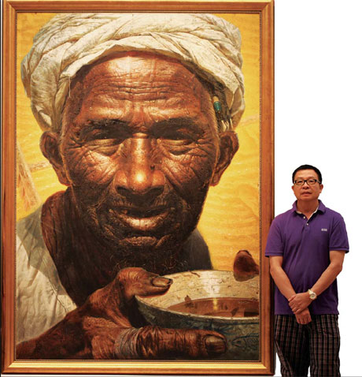
Luo Zhongli, Padre, 1979, olio su tela, collezione della Galleria Nazionale di Pechino
(227 x 174 cm)

Slide 41
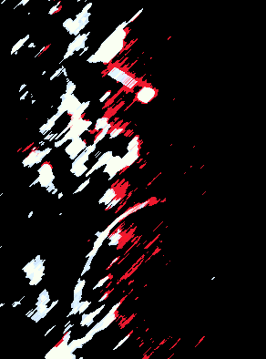

Slide 42
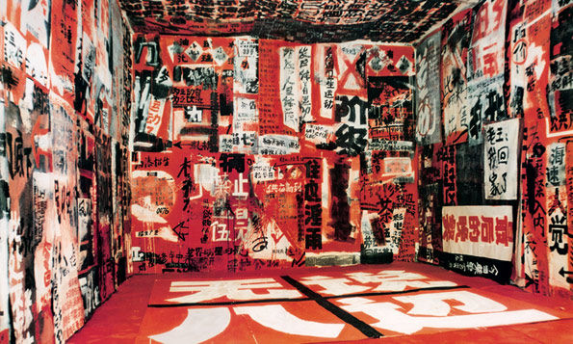
Wu Shanzhuan (n.1960), Red Humour-Series, 1986, installazione
wushuo badao 无说八道

Slide 43


Xu Bing (n.1955), Book from the sky. The mirror of the world. An analyzed reflection of the end of this century, 1986-87, istallazione

Slide 44

Huang Yongping, “Storia della pittura cinese” e “A Concise History of Modern Painting” dopo due minuti in lavatrice, 1987, istallazione

Slide 45

Geng Jianyi (n.1962)
The Second Situation, Nos. 1-4 , (dettaglio), 1987, olio su tela,

Slide 46

Wang Guangyi (n.1957), Maozedong – Black grid, 1988, trittico,

Slide 47

MAO POP
Zhang Hongtu, Last Banquet, 1989, stampa al laser, pagine del Libretto Rosso e acrilico su tela

Slide 48

Dialogo (duihua 对话) e Pistol Shot Event (qianji shijian 枪击事件), , 1989, performance, Mostra China/Avant- Garde, Galleria Nazionale, Pechino, Xiao Lu (n.1962), Tang Song (n.1962)

Slide 49



YUANMINGYUAN CUN 圆明园村

Slide 50

Fang Lijun, Series 2-Number 2, 1992. Oil on canvas,

Slide 51

Wang Guangyi, The Great Criticism Series. Coca cola 1990-93, olio su tela

Slide 52


Slide 53

Xu Bing, “Square Word Calligraphy: Art for the People” inchiostro su carta, 2002.

Slide 54

Xu Bing, Living Word, 2001

Slide 55


Qiu Zhijie, Writing the “Orchid Pavilion Preface” One Thousand Times, 1990–95

Slide 56

Song Dong , Water Diary , 1995, fotografia a colori,

Slide 57

Zhang Huan – Albero genealogico , 2000

Slide 58

798

Slide 59

Shao Yinong e Mu Chen
Family register, 2000

Slide 60

Liu Wei, It looks like a landscape, 2004,
guannian sheying 观念摄影 fotografia concettuale/ New Photography.

Slide 61

WANG JINSONG (n. 1963)
One Hundred Signs of Demolition
1999

Slide 62

Weng Fen – Sitting on the Wall – Guangzhou 3, 2002-2003

Slide 63

Xing Danwen (n.1967),
Urban fiction, 2004

Slide 64


Hong Lei, After Zhao Mengfu's The Autumn Colours on the Quiao and Hua, guannian sheying / New Photogtaphy, 2003.
Zhao Mengfu, Colori d'autunno sulle montagne Qiao e Hua, XIII secolo, pittura

